Slide 1
Bijaksana

Slide 2
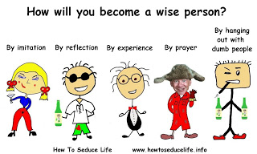
Apa itu bijaksana ???
Menurut kamus, arti dari kata bijaksana adalah bertindak sesuai dengan pikiran, akal sehat sehingga menghasilkan perilaku yang tepat, sesuai dan pas. Biasanya, sebelum bertindak disertai dengan pemikiran yang cukup matang sehingga tindakan yang dihasilkan tidak menyimpang dari pemikiran.
Menurut KBBI, bijaksana memiliki makna: 1) selalu menggunakan akal budinya, arif, tajam pikiran; 2) pandai dan hati-hati apabila menghadapi kesulitan

Slide 3
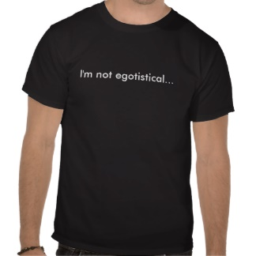
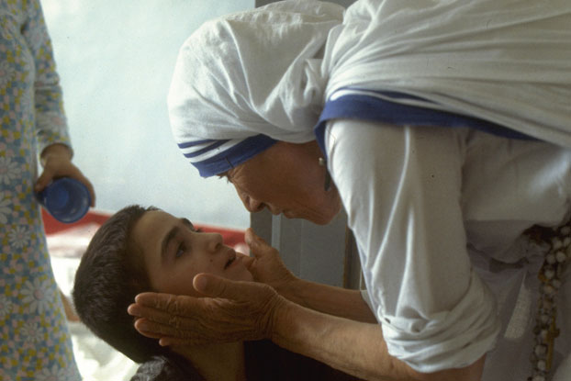
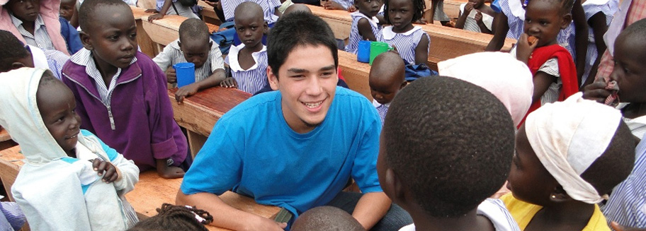
Cara untuk menjadi bijaksna
Tidak emosional
Tidak egois
Suka cita & rindu nasehat
Memiliki kasih sayang terhadap sesama
Selalu berupaya membangun

Slide 4
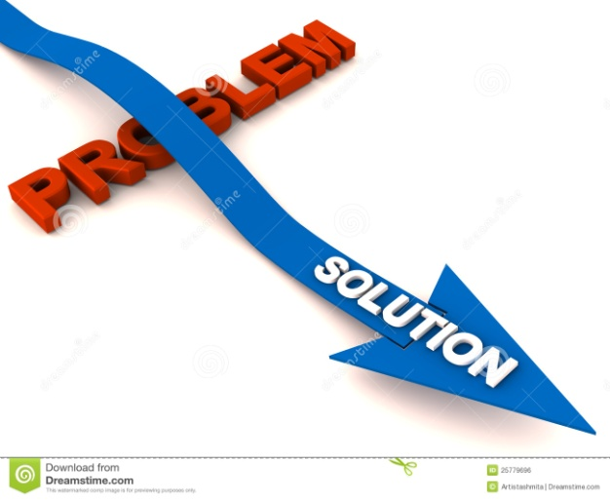
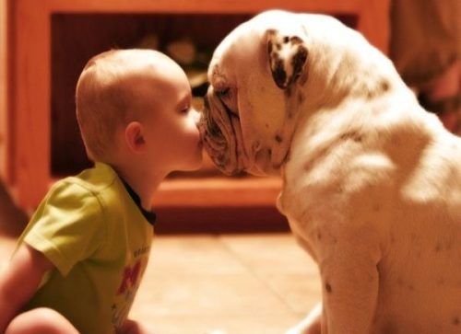
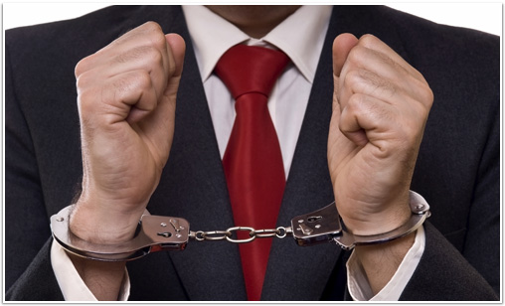
manfaat menjadi orang bijaksana
Mampu menyelesaikan masalah
Bersikap tenang
Memiliki cinta kasih kepada semua makhluk
Memiliki pikiran,ucapan,dan perbuatan yang jernih
Mampu memberikan nasihat yang bermanfaat
Tidak melakukan perbuatan yang tercela

Slide 5
Kata-kata bijak
KATA KATA BIJAK
Jangan menyakiti jika kamu tahu bangaimana rasanya hati terluka
Belajar bersabar karena terkadang itu akan membawa kita pada sesuatu yang lebih baik
Mencintai dengan tulus berarti belajar menerima kekurangan demi mencapai sebuah kebahagian
Kehilangan membuat kita belajar untuk menghargai dan mencintai apa yang masih kita miliki

Slide 6
Contoh cerita bijaksana
Sepasang pengantin baru tengah berjalan bergandengan tangan di sebuah hutan pada suatu malam musim panas yang indah, seusai makan malam. Mereka sedang menikmati kebersamaan yang menakjubkan tatkala mereka mendengar suara dari kejauhan,
"Kuek! Kuek!"
"Dengar," kata siistri, "itu pasti suara ayam."
"Bukan, bukan. Itu suara bebek," kata si suami.
"Nggak, aku yakin itu ayam," si istri bersikeras.

Slide 7
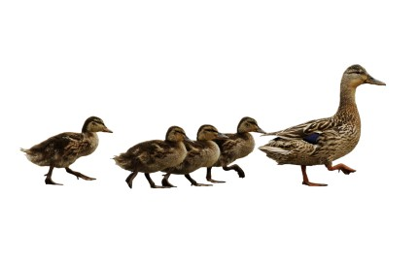
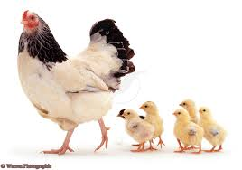
"Mustahil. Suara ayam itu 'kukuruyuuuuk!', bebek itu 'kuek! kuek!' Itu bebek, Sayang," kata si suami dengan disertai gejala-gejala awal yang menjengkelkan.
"Kuek! Kuek!" terdengar lagi.
"Nah, tuh! Itu suara bebek," kata si suami.
"Bukan, Sayang... Itu ayam! Aku yakin betul!" tandas si istri, sembari menghentakkan kaki.
"Tetapi itu ayam!" masih saja si istri bersikeras.
"Itu jelas-jelas bue... bek! kamu ini... kamu ini...!"

Slide 8
Terdengar lagi suara, "Kuek! Kuek!" sebelum si suami mengatakan sesuatu yang sebaiknya tak dikatakannya.
Si istri sudah hampir menangis, "Tetapi itu ayam..."
Si suami melihat air mata yang mengambang di pelupuk mata istrinya, dan akhirnya, teringat kenapa dia menikahinya. Wajahnya melembut dan katanya dengan mesram "Maafkan aku, Sayang. Kurasa kamu benar. Itu memang suara ayam kok."
"Terima kasih, Sayang," kata si istri sambil menggenggam tangan suaminya.
"Kuek! Kuek!" terdengar lagi di hutan, mengiringi mereka berjalan bersama dalam cinta.

Slide 9
Maksud dari cerita ini bahwa si suami akhirnya sadar adalah: siapa sih yang peduli itu ayam atau bebek? Yang lebih penting adalah keharmonisan mereka, yang membuat mereka dapat menikmati kebersamaan pada malam yang indah itu. Berapa banyak pernikahan yang hancur gara-gara persoalan sepele? Berapa banyak pernikahan yang terjadi karena hal-hal 'ayam atau bebek"?
Ketika kita memahami cerita tersebut, kita akan ingat apa yang menjadi prioritas kita. Pernikahan jauh lebih penting ketimbang mencari siapa yang benar tentang apakah itu ayam atau bebek. Lagi pula, betapa sering kita merasa yakin. amat sangat mantap, mutlak, bahwa kita benar, namun belakangan ternyata kita salah?
Lho, siapa tahu? Mungkin saja itu adalah ayam yang direkaya genetik sehingga bersuara seperti bebek?

Slide 10
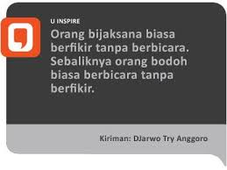

Slide 11
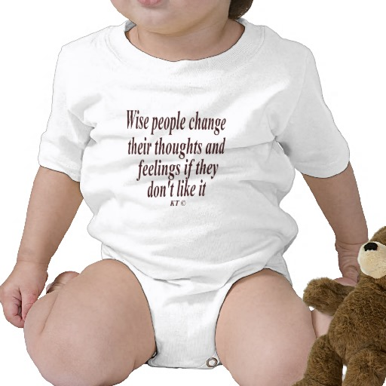
T
E
R
I
M
A
K
A
S
I
H

